Slide 1


Plotter

Slide 2
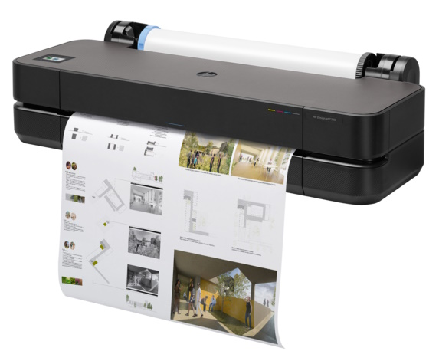
HP DesignJet T230 24“- In Printer
Impresora plotter HP DesignJet T230 de 24 pulgadas.
Los plotters más pequeños del mundo, con un diseño intuitivo y sostenible.
Ancho de impresión hasta 610mm (24 pulgadas).
Velocidad: hasta 35s/pág. en A1, 68 impresiones A1 por hora.
4 cartuchos de tinta independientes: negro, cian, magenta, amarillo.
Admite de hojas sueltas con alimentación manual de tamaños A4, A3, A2, A1.
Rodillo de alimentación de rollos de papel de ancho desde 279mm a 610mm de ancho con cortadora automática horizontal.
Memoria 512MB.
Conectividad: Interfaces Gigabit Ethernet(1000Base-T), USB 2.0 de alta velocidad, Wi-Fi802.11a/b/g/n, Wi-FiDirect.

Slide 3
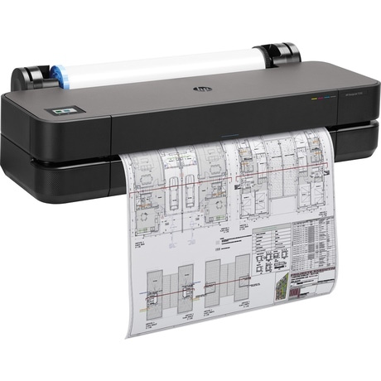
HP DesignJet T250 24“- In Printer
Impresora plotter HP DesignJet T250 de 24 pulgadas.
Ancho de impresión hasta 610mm (24 pulgadas).
Velocidad: hasta 30s/pág. en A1, 76 impresiones A1 por hora.
4 cartuchos de tinta independientes: negro, cian, magenta, amarillo.
Admite de hojas sueltas con alimentación manual de tamaños A4, A3, A2, A1.
Rodillo de alimentación de rollos de papel de ancho desde 279mm a 610mm de ancho con cortadora automática horizontal.
Memoria 512MB.
Conectividad: Interfaces Gigabit Ethernet(1000Base-T), USB 2.0 de alta velocidad, Wi-Fi802.11a/b/g/n, Wi-FiDirect.

Slide 4
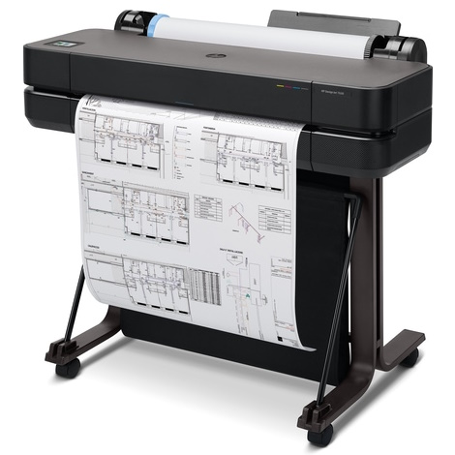
HP DesignJet T630 24“- In Printer
Impresora plotter HP DesignJet T630 de 24 pulgadas con soporte (patas) y bandeja recoge soportes y alimentador automático de hojas sueltas.
Ancho de impresión hasta 610mm (24 pulgadas).
Velocidad: hasta 30s/pág. en A1, 76 impresiones A1 por hora.
4 cartuchos de tinta independientes: negro, cian, magenta, amarillo.
Admite de hojas sueltas con alimentación manual de tamaños A4, A3, A2, A1.
Incorpora un alimentador automático de varias hojas sueltas A4 y A3.
Rodillo de alimentación de rollos de papel de ancho desde 279mm a 610mm de ancho con cortadora automática horizontal.
Memoria 1GB.
Conectividad: Interfaces Gigabit Ethernet(1000Base-T), USB 2.0 de alta velocidad, Wi-Fi802.11a/b/g/n, Wi-FiDirect.

Slide 5
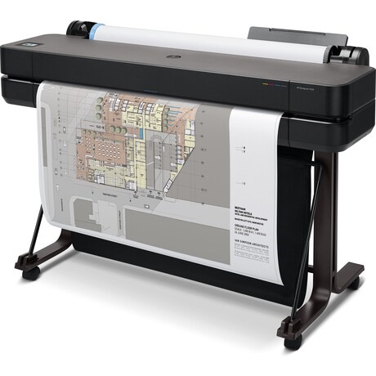
HP DesignJet T630 36“- In Printer
Impresora plotter HP DesignJet T630 de 36 pulgadas con soporte (patas) y bandeja recoge soportes y alimentador automático de hojas sueltas.
Ancho de impresión hasta 914mm (36 pulgadas).
Velocidad: hasta 30s/pág. en A1, 76 impresiones A1 por hora.
4 cartuchos de tinta independientes: negro, cian, magenta, amarillo.
Admite de hojas sueltas con alimentación manual de tamaños A4, A3, A2, A1 y A0.
Incorpora un alimentador automático de varias hojas sueltas A4 y A3.
Rodillo de alimentación de rollos de papel de ancho desde 279mm a 914mm de ancho con cortadora automática horizontal.
Memoria 1GB.
Conectividad: Interfaces Gigabit Ethernet(1000Base-T), USB 2.0 de alta velocidad, Wi-Fi802.11a/b/g/n, Wi-FiDirect.

Slide 6
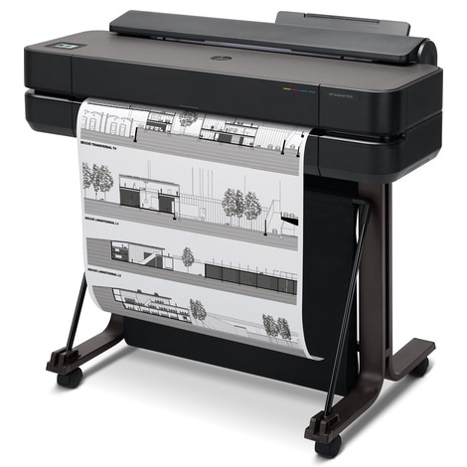
HP DesignJet T650 24“- In Printer
Impresora plotter HP DesignJet T650 de 24 pulgadas con soporte (patas) y bandeja recoge soportes, cubierta protectora del rollo y alimentador automático de hojas sueltas.
Ancho de impresión hasta 610mm (24 pulgadas).
Velocidad: hasta 26s/pág. en A1, 81 impresiones A1 por hora.
4 cartuchos de tinta independientes: negro, cian, magenta, amarillo.
Admite de hojas sueltas con alimentación manual de tamaños A4, A3, A2, A1.
Incorpora un alimentador automático de varias hojas sueltas A4 y A3.
Rodillo de alimentación de rollos de papel de ancho desde 279mm a 610mm de ancho con cortadora automática horizontal.
Memoria 1GB.
Conectividad: Interfaces Gigabit Ethernet(1000Base-T), USB 2.0 de alta velocidad, Wi-Fi802.11a/b/g/n, Wi-FiDirect.

Slide 7
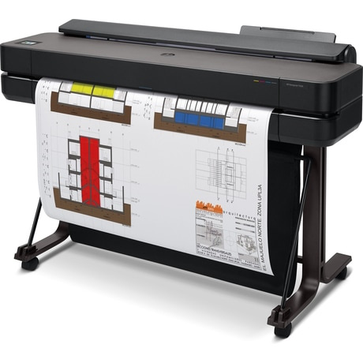
HP DesignJet T650 36“- In Printer
Impresora plotter HP DesignJet T650 de 36 pulgadas con soporte (patas) y bandeja recoge soportes, cubierta protectora del rollo y alimentador automático de hojas sueltas.
Ancho de impresión hasta 914mm (36 pulgadas).
Velocidad: hasta 25s/pág. en A1, 82 impresiones A1 por hora.
4 cartuchos de tinta independientes: negro, cian, magenta, amarillo.
Admite de hojas sueltas con alimentación manual de tamaños A4, A3, A2, A1 y A0.
Incorpora un alimentador automático de varias hojas sueltas A4 y A3.
Rodillo de alimentación de rollos de papel de ancho desde 279mm a 914mm de ancho con cortadora automática horizontal.
Memoria 1GB.
Conectividad: Interfaces Gigabit Ethernet(1000Base-T), USB 2.0 de alta velocidad, Wi-Fi802.11a/b/g/n, Wi-FiDirect.

Slide 8
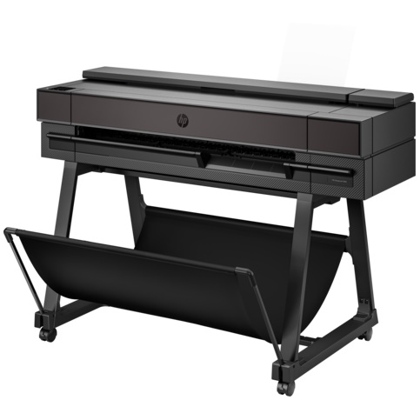
HP DesignJet T850 36“- In Printer EU
Impresora HP DesignJet T850 de 36 pulgadas
La experiencia de impresión en A4-A0 más sencilla del mundo para optimizar la agilidad de su equipo. Por fin un plotter puede convertir la impresión en todos los tamaños en una experiencia eficiente.
Imprime trabajos de varios tamaños utilizando la bandeja de entrada integrada y sin cambiar manualmente de rollo a hojas.
Ancho de impresión: 914mm 36"
Tecnología inyección de tinta térmica HP.
4 cartuchos de tinta C, M, Y, mK pigmentada.
Gota de tinta 6pl (C, M, Y); 12,6 pl (mK).
Boquillas del cabezal de impresión: 1376 por color; 5504 en total.
Resolución optimizada hasta 2400x1200ppp.
Precisión lineal: ±0,1%.
Ancho de línea mínimo: 0,02 mm (a través de controlador de trama).
Velocidad de impresión: 25seg/página A1, 90 impresiones A1 por hora.
Márgenes de impresión, tanto en rollo como en hojas sueltas, 5mm por cada lado.
Alimentación de 50 hojas sueltas A4 y A3.
Alimentación manual de 1 hoja: A4, A3, A2, A1, A0.
Rodillo de alimentación rollos de papel. Ancho del rollo de 369 a 914mm, diámetro máximo del rollo 100mm.
Gramaje del papel admitido: 60 a 280g/m² (rollo o en alimentación manual) y 60 a 220g/m² (bandeja de entrada).
Cortadora horizontal automática.
Memoria: 1GB.
Interfaces: Gigabit Ethernet (1000Base-T), Wi-Fi 802.11b/g/n.
Dimensiones de la impresora: 1407 x 701 x 967mm
Peso: 47 Kg

Slide 9
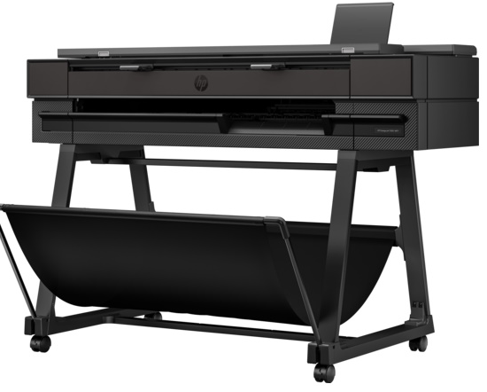
HP DesignJet T850 36“- In MFP
Multifuncional HP DesignJet T850 de 36 pulgadas
La experiencia de impresión en A4-A0 más sencilla del mundo para optimizar la agilidad de su equipo. Por fin un plotter puede convertir la impresión en todos los tamaños en una experiencia eficiente.
Imprime trabajos de varios tamaños utilizando la bandeja de entrada integrada y sin cambiar manualmente de rollo a hojas.
Ancho de impresión: 914mm 36"
Tecnología inyección de tinta térmica HP.
4 cartuchos de tinta C, M, Y, mK pigmentada.
Gota de tinta 6pl (C, M, Y); 12,6 pl (mK).
Boquillas del cabezal de impresión: 1376 por color; 5504 en total.
Resolución optimizada hasta 2400x1200ppp.
Precisión lineal: ±0,1%.
Ancho de línea mínimo: 0,02 mm (a través de controlador de trama).
Velocidad de impresión: 25seg/página A1, 90 impresiones A1 por hora.
Márgenes de impresión, tanto en rollo como en hojas sueltas, 5mm por cada lado.
Escáner de planos.
Dimensiones de la impresora: 1407 x 701 x 967mm
Peso: 60 Kg

